Slide 1
МДОУ №19 «Березка» ЯМР
Тема самообразования:
«Устное народное творчество
– источник развития речи
детей дошкольного возраста»
Подготовила: воспитатель высшей категории
Якунина О.В.
Козьмодемьянск, 2018-2019 уч. год

Slide 2
Цель:
повышение своего теоретического, профессионального мастерства и общекультурного уровня для успешного развития речи детей.
Задачи:
* изучить методические источники для подбора оптимальных методик влияния устного народного творчества на развитие речи детей;
* выявить наиболее приемлемую форму объединения усилий педагогов и родителей для развития речи детей;
* исследовать результативность влияния устного народного творчества на развития речи детей;
* привлечь родителей к организации воспитательно-образовательной деятельности с детьми;
* обобщить и распространить свой педагогический опыт.

Slide 3
Методическая литература
1. Бабурина Г.И., Кузина Т.Ф. Народная педагогика в воспитании дошкольника. М., 1995.
2. Даль В.И. Пословицы и поговорки русского народа. М., 2009.
3. Жаворонушки: Песни, приговорки, потешки, прибаутки, считалки / Сост. Г.Науменко. М., 1998.
4. Князева О.Л., Маханёва М.Д. Приобщение детей к истокам русской культуры: Учеб.-метод. пособие 2-е изд., перераб. и доп. сПб,. 2008.
5. Козырева Л.М. Говорю красиво и правильно. Развитие речи у детей от рождения до 5 лет. М., 2005.
6. Русский фольклор / Сост. В. Аникин. М., 1985

Slide 4
Формы работы с детьми
- Дидактические игры: «Загадки»
- Создание театрального центра народного творчества.
- Показ кукольного театра по русским народным сказкам «Колобок»,
«Репка» в режимных моментах.
- Создание библиотеки: «Русское народное творчество»
- Развлечение «Царица загадок»
- Разучивание русских народных подвижных игр.
- Разучивание стихов, песен к «Дню матери».
- Разучивание стихов, хороводных танцев, песен к Новогоднему празднику.
- Создание с детьми снежных построек по сюжетам русских народных
сказок.
- Разучивание загадок в режимных моментах.
- Разучивание стихов к 23 Февраля.
- Разучивание стихов, песен к празднику «8 Марта».
- Разучивание стихов к Дню космонавтики
- Разучивание стихов, песен к 9 Мая
Целевые тематические экскурсии.
- НОД

Slide 5
Формы работы с родителями
- Привлечение родителей к созданию в группе театрализованного уголка и библиотеки
- Организация выставки «Русское народное творчество»
- Консультации: «Разучивание скороговорок – залог успешного развития речи дошкольников», «Как воспитать вежливого ребенка», «Использование элементов русского народного творчества, как средство развития речи детей дошкольного возраста», «Учим детей отгадывать загадки», «Поем всей семьей», «Роль колыбельных песен в нравственном воспитании ребенка», «Словарный запас дошкольника 5-6 лет»
- Совместная деятельность с ребенком «Заклички о весне в рисунках»
- Индивидуальные, групповые беседы по речевому развитию дошкольников 5-6 лет

Slide 6
Формы работы с педагогами
Спортивное развлечение: «Морозко» Индивидуальные беседы, консультации
по речевому развитию детей группы «Колокольчик»

Slide 7
Подготовлен и изучен методический материал
«Роль загадок в обогащении словаря дошкольников»:
теоретические аспекты проблемы дошкольников в изучении загадок;
требования к подбору загадок для детей дошкольного возраста;
методические приемы, используемые в процессе обучения детей составлению и отгадыванию загадок;
система педагогической работы по обогащению словарного запаса дошкольников посредством загадок;
характеристика загадки, виды загадок;
выявление динамики уровня развития словаря и восприятия загадок детей дошкольного возраста
«Методы обучения детей составлению загадок»

Slide 8
Подготовлен дидактический материал:
Подобраны картотеки загадок по лексическим темам:
Явления природы
Времена года;
Профессии;
Виды спорта;
Герои сказок;
Домашние животных;
Дикие животных;
Овощи;
Фрукты;
Птицы;
Насекомые;
Деревья;
Ягоды;
Цветы;
Транспорт

Slide 9
Подобраны картотеки
«Картотека потешек»
«Картотека игр к Пасхе»
Оформлена дидактическая игра
«Найди отгадку»
Подготовлены папки:
«Загадки обманки»
«Схемы для составления загадок»
«Мнемотаблицы для заучивания загадок»

Slide 10
Подобраны конспекты НОД
«Веселые загадки»
«В гостях у бабушки Загадушки»
«Интегративное занятие «Загадки и отгадки»
«Времена года в загадках»
«Здравствуй, весна!»
«Петрушкины игры в загадках о животных»
«Ознакомление с малыми фольклорными формами»
«Составление описательных загадок о животных»
«Загадки русской избы»
«Загадки по произведениям К. И. Чуковского»
«В стране загадок»
«В гостях у сказки»

Slide 11
Составлены методические разработки
НОД «Сундучок загадок»
Познавательное развлечение «Русские народные игры»
Спортивно- познавательное развлечение «Морозко»
НОД «Лесные загадки»
НОД «Царица Загадка»
Участие во Всероссийском конкурсе методических разработок
«Лесные загадки» Диплом 1 степени
Показ открытого занятия для педагогов ДОУ
«Сундучок загадок»

Slide 12
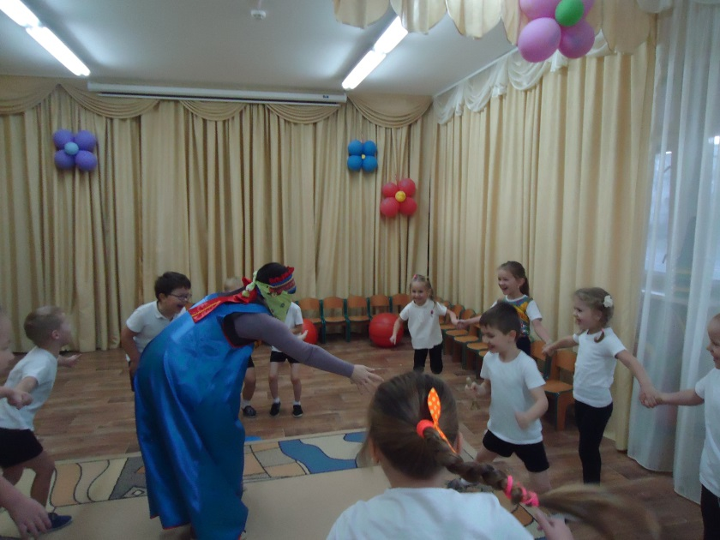
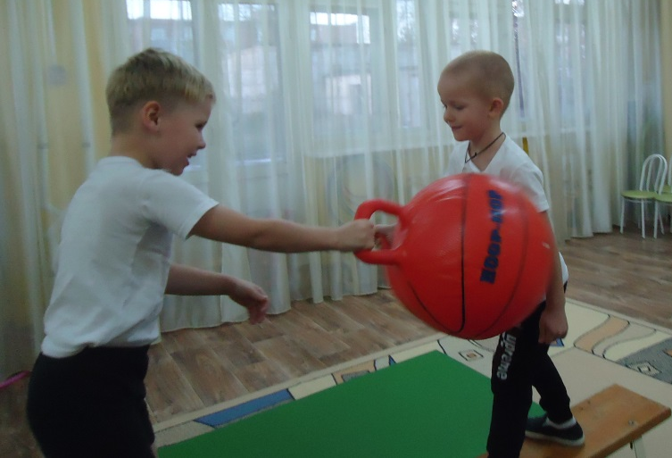
Познавательное
развлечение
«Русские
народные
игры»

Slide 13
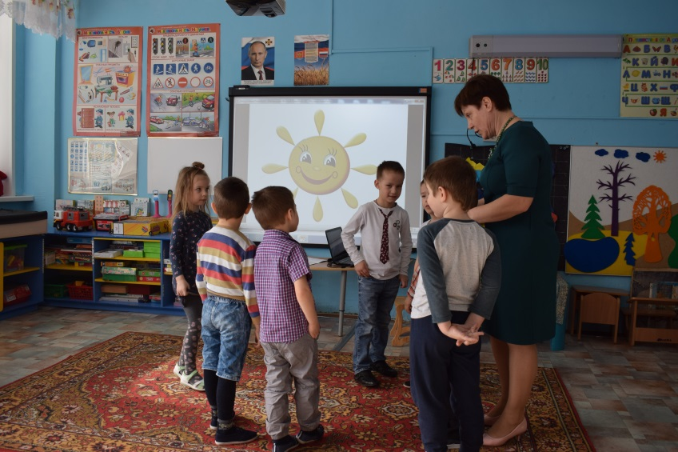
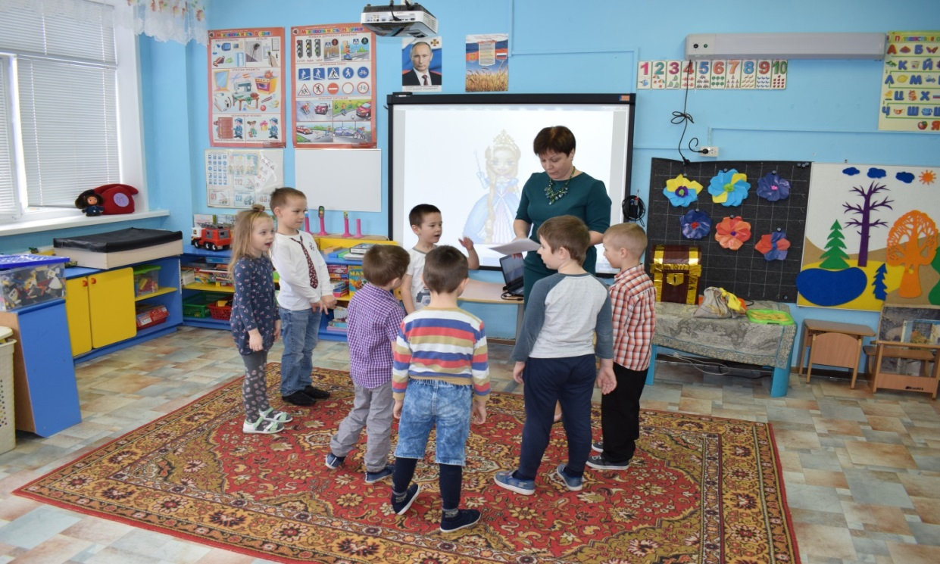
Открытый показ НОД «Сундучок загадок» для педагогов ДОУ

Slide 14
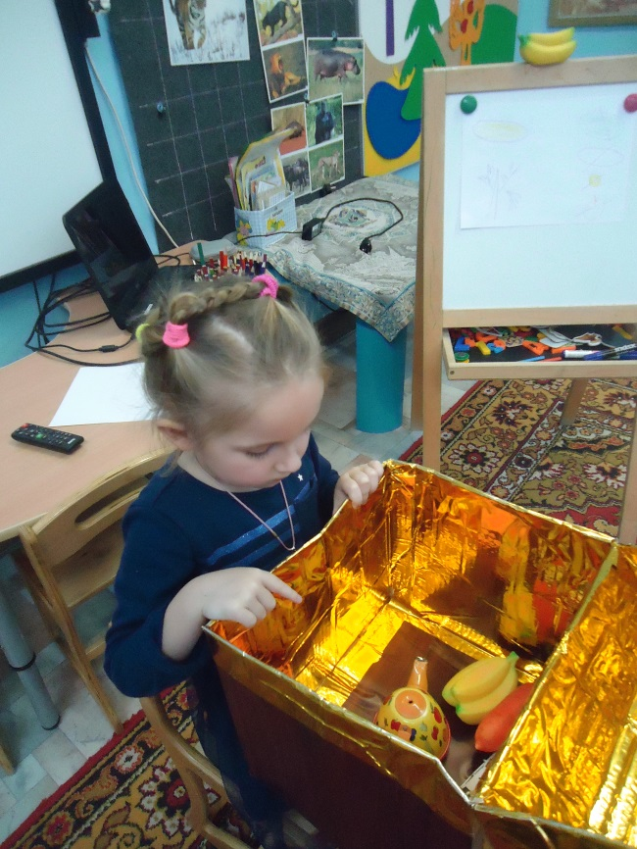
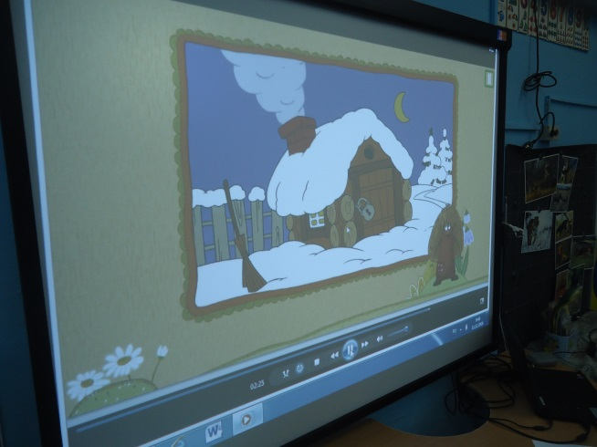
НОД «Царица Загадка»

Slide 15
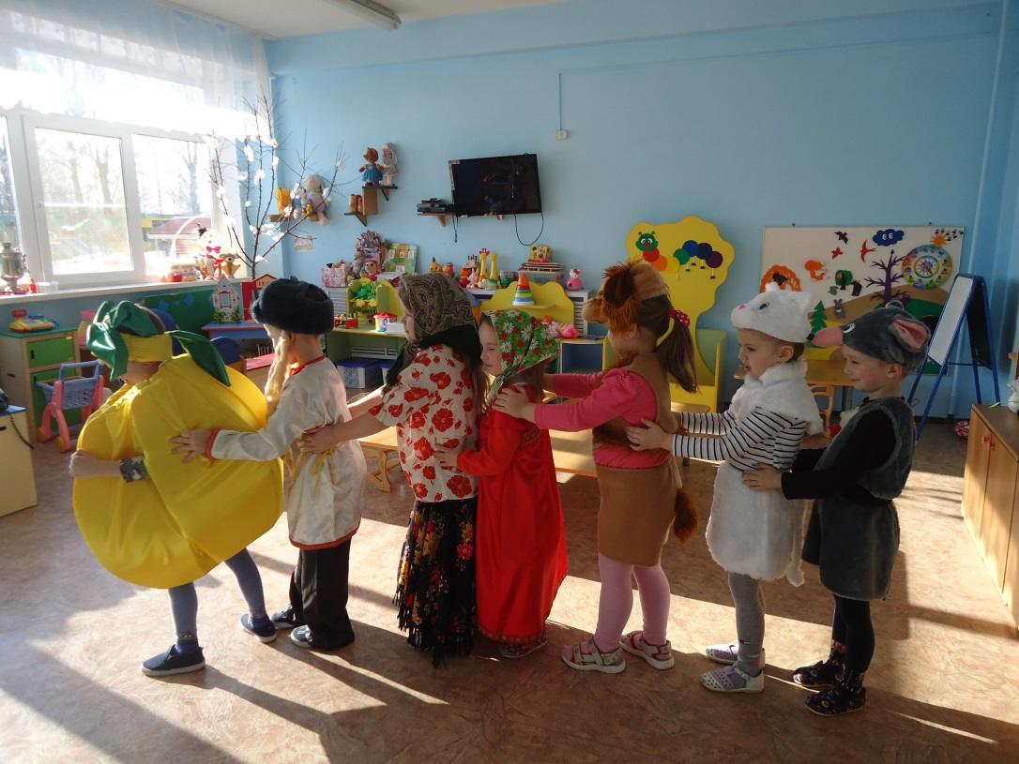
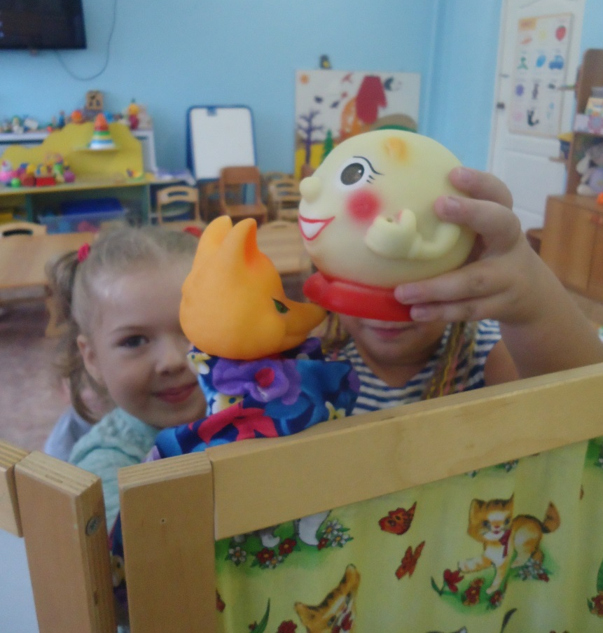
Русские народные сказки
«Колобок»
«Репка»

Slide 16
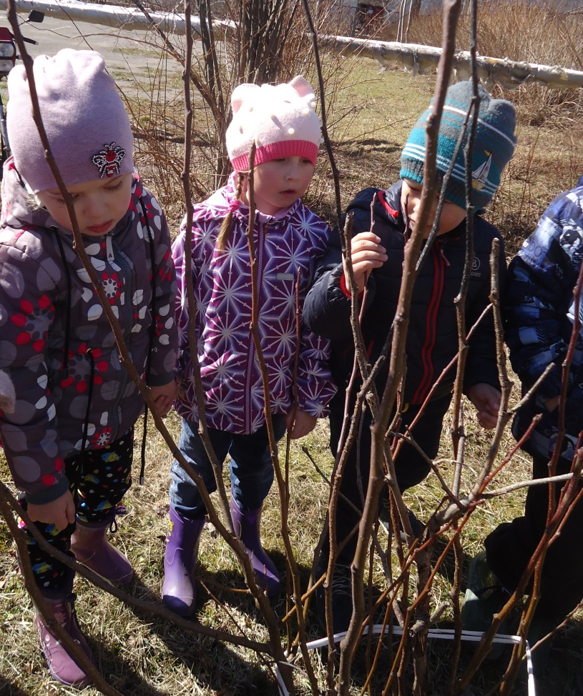
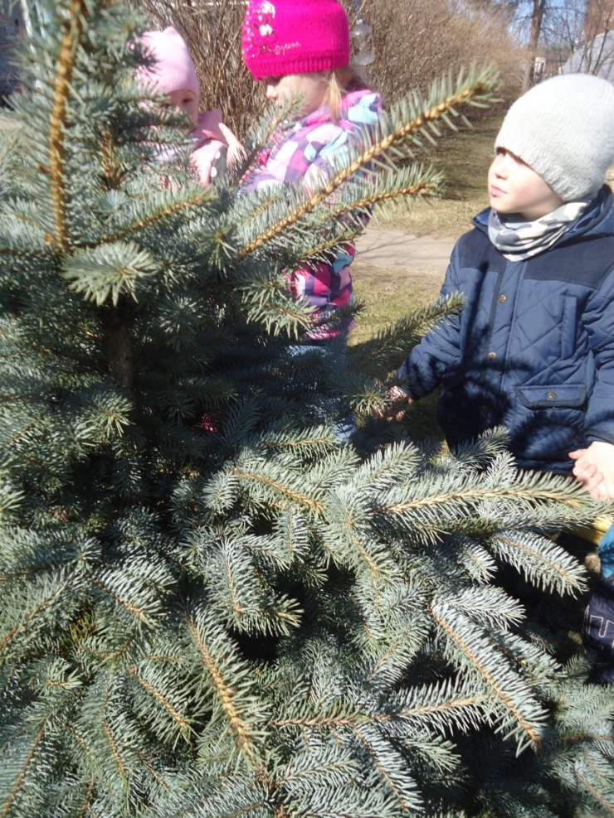
Целевая экскурсия «Дыхание весны» (апрель)
Гуси-лебеди летели, Унести детей хотели. Что за дерево стояло И ребят от них скрывало?
Что же это за девица: Не швея, не мастерица, Ничего сама не шьёт, А в иголках круглый год.

Slide 17
Вывод:
1. Изучила элементы методики развития речи детей дошкольного возраста посредством устного народного творчества
2. Пополнила теоретические знания по методике обучения детей дошкольного возраста в составлении и отгадывании загадок
3. Сформировала у детей интерес к устному народному творчеству, художественной литературе.
4. Словарь детей обогатила новыми словами, оборотами, выражениями.
5. Способствовала овладению воспитанниками навыков общения со взрослыми и сверстниками.
6. Сформировала положительное отношение к режимным моментам.
7. Способствовала формированию у родителей понимания необходимости использования малых форм фольклора в развитии речи детей.

Slide 18
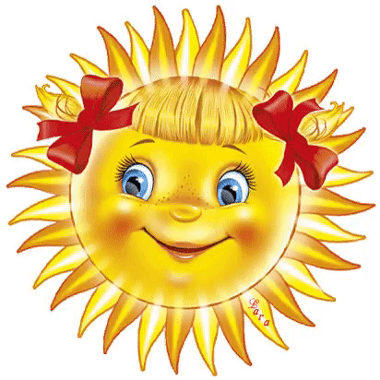
Спасибо за внимание!

